Slide 1

Embedded Reading
Rochester Regional
March 9, 2013
Laurie Clarcq
www.heartsforteaching.com

Slide 2
The purpose of language, used in communication,
is to create a picture
in the mind
and/or the heart
of another person.
Notes:
Concepts

Slide 3
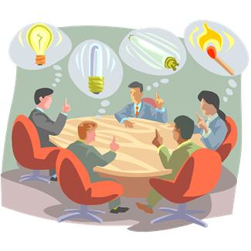

Slide 4

Notes:
Heart, mind, body, soul

Slide 5

INTEREST
SUCCESS

Slide 6


Slide 7
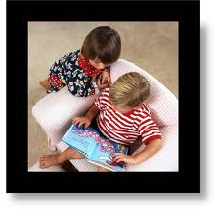

Slide 8
What is an Embedded Reading?
“An embedded reading is a reading in three or more levels. The first reading is at a basic level, easy for any student to understand. It is a summary or an outline. “
www.heartsforteaching.com

Slide 9
I wanted to share a comment I got from a student today. We’re studying the film The Mighty and I made an embedded reading which is a summary of the opening scenes. We spent a class reading Versions I and II, and today I gave them III. I had actually hesitated, thinking that maybe II was as much as this group of (weak) students could handle. They glanced at it and one boy said, “This one is easy!” I think that is when I realized what embedded reading is all about. It was easy, because they have acquired the structures that were presented in I and II.
Judy DuBuois

Slide 10

Stories and/or……
Notes
Conversations
Shopping lists
Poems
Etc.

Slide 11
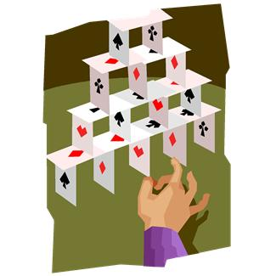
The success of an Embedded Reading is dependent upon the quality of the base reading.

Slide 12
The first, or base, reading is at a basic level, easy for any student to understand.
It is a summary or an outline.
Notes:
Justus

Slide 13
The first, or base, reading is at a basic level, easy for any student to understand.
It is a summary or an outline.
Notes:
Justus

Slide 14
It creates a completely
clear picture in the mind
and heart of the reader.

Slide 15
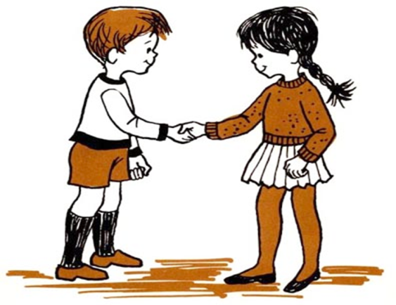




Es gibt einen Jungen.
Der Junge will dem Mädchen die Hand geben.
Der Junge sagt: »Guten Morgen«.
Notes:
Circle q/ audience es gibt ein M einen J

Slide 16
Es gibt einen Jungen.
Der Junge sagt: »Guten Morgen«.
Notes:
Circle q/ audience es gibt ein M einen J

Slide 17
Es gibt einen Jungen.
Der Junge sagt: »Guten Morgen«.
Guten
Morgen
Notes:
Circle q/ audience es gibt ein M einen J

Slide 18
Es gibt einen Jungen.
Der Junge will dem Mädchen die Hand geben.
Der Junge sagt: »Guten Morgen«.
Guten
Morgen
Notes:
Circle q/ audience es gibt ein M einen J

Slide 19
Das Ende

Slide 20
Each succeeding level adds sentences with additional information and/or details.

Slide 21

Es gibt einen Jungen und ein Mädchen.
Der Junge sagt: »Guten Morgen«,
und das Mädchen sagt nicht
>> Guten Morgen<<.
Der Junge will dem Mädchen die Hand geben.
Der Junge gibt dem Mädchen die Hand nicht.
Guten
Morgen
Notes:
Circle q/ audience es gibt ein M einen J

Slide 22
www.sabineundmichael.com
By Michael Miller
w/special thanks to Robert Harrell!

Slide 23
Es gibt einen Jungen, Bill,
und ein Mädchen, Gertrud.
Bill sieht Gertrud.
Bill grüßt Gertrud.
Das ist gut.
Bill sagt: »Guten Morgen«,
und Gertrud sagt nicht: »Guten Morgen«.
Das ist nicht so gut.
Bill will Gertrud die Hand geben.
Bill gibt Gertrud die Hand nicht.

Slide 24
Es gibt einen Jungen, Bill, und ein Mädchen, Gertrud. Bill sieht Gertrud. Bill grüßt Gertrud.
Das ist gut.
Bill sagt: »Guten Morgen«, und Gertrud sagt nicht: »Guten Morgen«. Das ist nicht so gut.
Bill will Gertrud die Hand geben. Bill gibt Gertrud die Hand nicht.

Slide 25
Es gibt einen Jungen, Bill, und ein Mädchen, Gertrud. Bill sieht Gertrud. Bill grüßt Gertrud.
Das ist gut. Bill sagt: »Guten Morgen«, und Gertrud sagt nicht: »Guten Morgen«. Das ist nicht so gut. Bill will Gertrud die Hand geben. Bill gibt Gertrud die Hand nicht.

Slide 26
Es ist Morgen. Es gibt einen Jungen, Bill, und ein
Mädchen, Gertrud. Bill sieht Gertrud. Bill ist
glücklich. Bill grüßt Gertrud. Das ist gut. Bill sagt:
»Guten Morgen«, und Gertrud sagt nicht: »Guten
Morgen«. Das ist nicht so gut. Bill hat ein
Problem. Bill will Gertrud die Hand geben aber Bill
gibt Gertrud die Hand nicht.

Slide 27
Es ist Morgen. Es gibt einen Jungen, Bill, und ein Mädchen, Gertrud. Bill sieht Gertrud. Bill ist
glücklich. Bill grüßt Gertrud. Das ist gut. Bill sagt: »Guten Morgen«, und Gertrud sagt nicht: »Guten Morgen«. Das ist nicht so gut.
Bill hat ein Problem. Es ist Morgen, ja? Was ist das Problem? Bill will Gertrud die Hand geben. Bill ist nicht glücklich, er ist sehr traurig. Natürlich gibt Bill Gertrud die Hand nicht.

Slide 28
Es ist 9 Uhr am Morgen. Es gibt einen Jungen, Bill,
und ein Mädchen, Gertrud. Bill ist in Amerika und Gertrud ist in Deutschland.
Bill sieht Gertrud auf seinem Computer. Bill grüßt Gertrud. Das ist gut. Bill ist ein guter Junge.
Bill sagt: »Guten Morgen«, und Gertrud sagt nicht: »Guten Morgen«. Das ist nicht so gut. Bill hat ein Problem. Es ist Morgen, ja? Was ist das Problem? Bill ist nicht glücklich, er ist sehr traurig.

Slide 29
Bill sagt: »Guten Morgen«, und Gertrud sagt: »Guten Abend.« Moment! Ist das falsch? Nein, das ist nicht falsch. Bill und Gertrud grüßen einander über Skype.
Bill sagt: » Ist es Morgen oder Abend?<< Gertrud sagt << Das ist ja komisch Bill! Es ist Morgen in Amerika und Abend in Deutschland, Bill. >> Bill ist nicht traurig. Bill ist
glücklich, sehr sehr glücklich.

Slide 30
Bill will Gertrud die Hand geben. Bill gibt Gertrud die Hand nicht. Bill kann Gertrud die Hand nicht geben. Bill hat eine Idee: Bill küsst die Computerkamera.
Gertrud sagt <<Das ist ja komisch!>> und ist sehr glücklich. Bill ist auch glücklich.

Slide 31
Why are Embedded Readings interesting to our students?
Because Embedded Readings are …..
Comprehensible
Recognizable (Repetition)
Because Embedded Readings include….
Integration of new information
Personalization

Slide 32
Why are Embedded Readings valuable to teachers?
Because Embedded Readings…..
Build in layers of repetition
Provide differentiation
Develop literacy skills
Can incorporate technology
Simplify lesson planning

Slide 33
How do I create my own Embedded Readings?

Slide 34

From the……Bottom Up From the……Top Down

Slide 35
Tips for success!
INJECT new information.
ALTERNATE levels of language difficulty of the new information.
INCLUDE surprise and humor.

Slide 36
www.EmbeddedReading.com

Slide 37
How do I use embedded readings?
Each level is a separate reading.
Assess the students, address the reading.
USE the reading to :
build skills
create repetitions
clarify the “picture”
increase interest
provide success

Slide 38
V a r i e t y !!

Slide 39
